Slide 1
Les étoiles
Module Recherche en physique moderne

Slide 2
La Voie lactée
100 milliards d’étoiles
du gaz (1 particule par cm3 !)
des poussières
de la lumière
un champ magnétique
des particules chargées très énergétiques (le rayonnement cosmique)
un trou noir supermassif au centre
un halo de matière noire

Slide 3
Le système solaire

Slide 4
Le soleil
Rayon: ~ 700 000 km
Masse: ~ 2 × 10^30 kg
Age: ~ 4,6 milliards d’années
Température: ~ 6000 K en surface (10 millions de K au centre)
Composition chimique: 74% H ; 25 % He (% en masse)
Mesuré la masse du Soleil : excercice

Slide 5
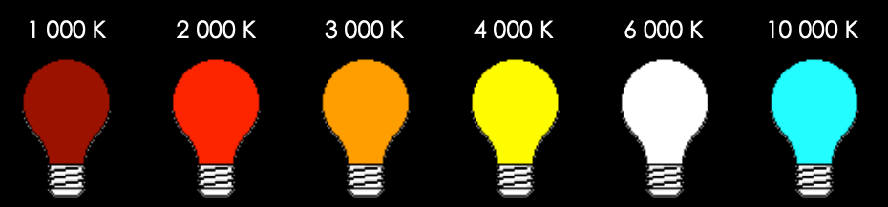
La température du soleil
La couleur du disque solaire nous donne une indication sur sa température de surface
La couleur -> température

Slide 6

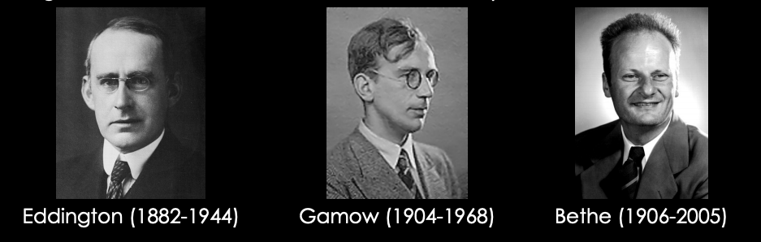
Source d’énergie des étoiles
Combustion chimique (XVIIIe-XIXe siècle)
Contraction gravitationnelle (Fin XIXe siècle, Kelvin & Helmholtz)
Esperance de vie : ~ 30 millions d’années pour le Soleil.
Convertion Masse-Energie
M = 2×1030 kg représente une énergie de : 1,8×1047 J.
Soit 15 000 milliards d’années si on convertissait TOUTE la matièere

Slide 7
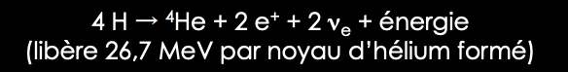
Source d’énergie des étoiles
années 1930

Slide 8
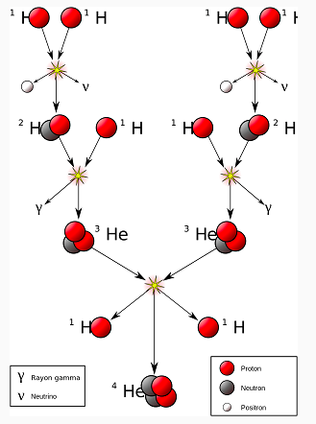
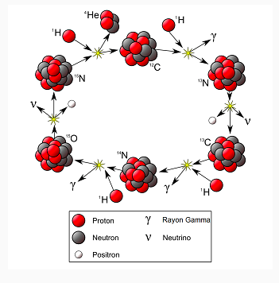
Auto-régulation
2 cycles de fusion de réactions nucléaires
Pour étoile < 1.1 M_{solaire}, chaine proton-proton
Les autres, cycle carbone-azote-oxygène
Equilibre Hydrostatique: Force gravitationnelle = Force de pression dues à des réactions de fusions nucléaires

Slide 9
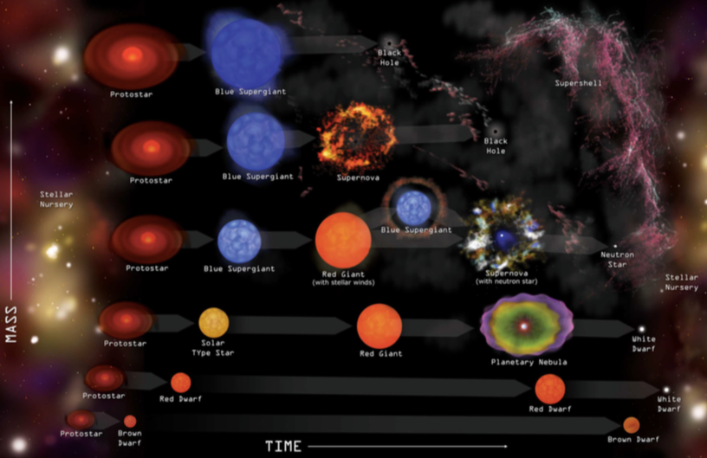
Destin des étoiles
La classification des étoiles (ne prend pas en compte les systèmes multiples)
La masse détermine
la luminosité absolue
la température de surface (couleur)
La durée de vie de l’étoile
Différents groupes d’objets existent

Slide 10
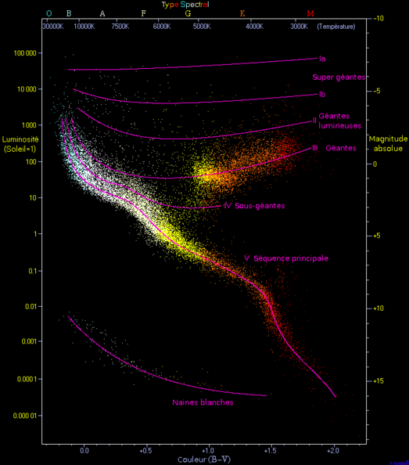
diagramme de Hertzsprung-Russell
Evolution des étoiles
Le futur d’une étoile dépend principalement de sa masse
Différentes catégories dépendant de l’étape d’évolution de l’étoile
Notes:
Si la concentration d'étoiles y est si élevée, c'est parce que celles-ci y passent environ 90 % de leur vie en évoluant très peu, brûlant l'hydrogène en leur cœur.
: plus celle-ci est riche en métaux, plus elle est froide et moins elle est lumineuse, car elle garde un rayon constant

Slide 11
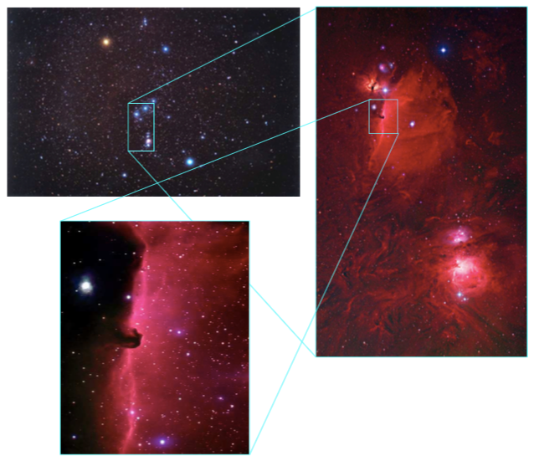
Pouponnières d’étoiles
Présence d’autres étoiles (permet la ionisation du milieu)
Densité assez grande (100 par m³)
Présence d’éléments légers (Hydrogène)

Slide 12
Vie d’une étoile est déterminée par sa masse
~0,8 et 8 Msoleil
Fusion H, He puis He en C et O (géante rouge)
~8 et ~9 Msoleil
Fusion C en Ne et Mg
Au dessus : Fe au dessus, le processus ne produit plus d’énergie
Élements plus lourd –> créés durant les explosions

Slide 13
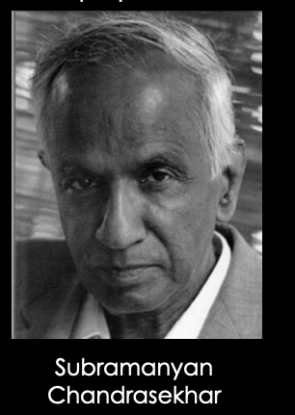
Masse de Chandrasekhar
La limite fut calculée en 1930 par le physicien indien Subrahmanyan Chandrasekhar alors âgé de 20 ans lors d'un voyage en paquebot de Bombay vers l'Angleterre
Masse critique : 1.4 fois la masse du Soleil
Étoiles en fin de vie M<Mc : naine blanche
M>Mc : étoile à neutron/ Trou Noir

Slide 14
Vie d’une étoile est déterminée par sa masse

Slide 15
Mort d’une étoile
Les novae
Quand ? Lorsqu’il n’y a plus assez de d’hydrogène à brûler.
Comment ? Explosion de l’étoile: les couches externes sont projetées
Quoi ? Un résidu se forme avec au milieu un astre compact (étoile à neutron ou trou noir) et autour un nuage des particules

Slide 16
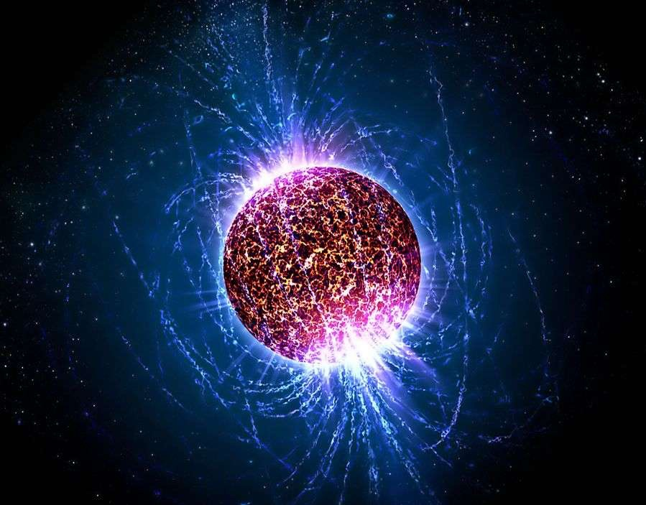
Les étoiles à neutrons
Quand ? Après le phénomène de Novae
Comment ? L’attraction gravitationnelle va être plus forte que la force retenant les électrons autour du noyau. Ils vont fusionner
Quoi ?
Cadavres d’étoiles
Astres très massifs fait de neutrons
Fort champs magnétique qui va éjecter les particules aux pôle magnétiques

Slide 17
Trous noirs
Quand ? Principalement après le phénomène de Novae
Comment ? La matière va se regrouper au centre et fortement impacter l’espace-temps
Disque d’accrétion
Horizon des évènements
Quoi ?
Disque d’accrétion:
Matière chaude orbitant autour du trou noir
Horizon des évènements:
Limite non matérielle
Rien ne peut s’échapper

